Slide 1
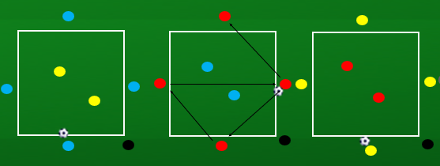


Technique
Echauffement
CRÉER ET UTILISER LES ESPACES
ESPACE
BUT DU JEU
Surface :
12x12
3 carrés
En conservation
10 passes = 1pt
Défenseur
intercepter = 1 pt
EFFECTIF
REGLES
x joueurs
6 joueurs
4vs2
jeu au sol obligatoire
occuper tous les espaces du carré
les joueurs sont situés à l’extérieur du carré
Thème 1 jeu libre
Thème 2 max 2 touches
Thème 3 après chaque passe changer de coté
6 joueurs
6 joueurs
TEMPS DE JEU
Le temps total 15 minutes
6 séquences de 2 minutes
Déplacement joueur | Déplacement ballon | Déplacement joueur / ballon
LE COIN DE L’ÉDUCATEUR
VARIABLES
COMPORTEMENTS ATTENDUS
Complexifiantes
limiter les touches
réduire l’espace
Simplifiantes
Agrandir le terrain
rajouter un joker au milieu
Voir avant de recevoir grâce à la prise d'information.
Se placer de trois quarts pour jouer rapidement.
Créer de la largeur et de la profondeur.
Ne pas se rapprocher systématiquement du porteur.
Fixer un défenseur avant de transmettre

